Slide 1
Тема урока:
И. Бунин «Гаснет вечер, даль синеет…», «Ещё холодно и сыро».

Slide 2
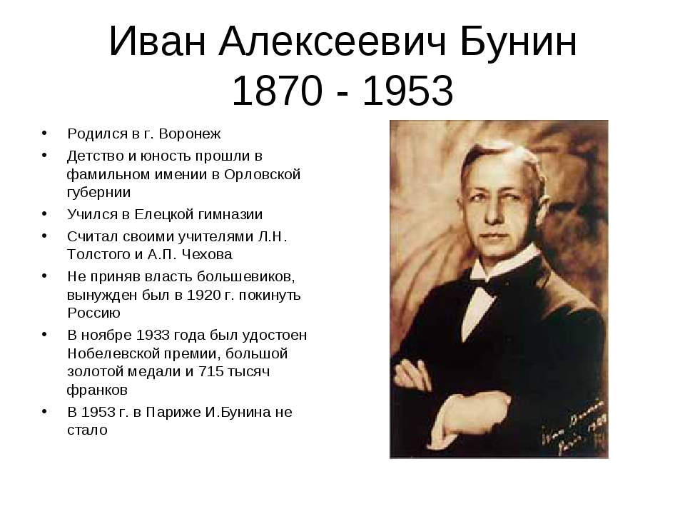

Slide 3
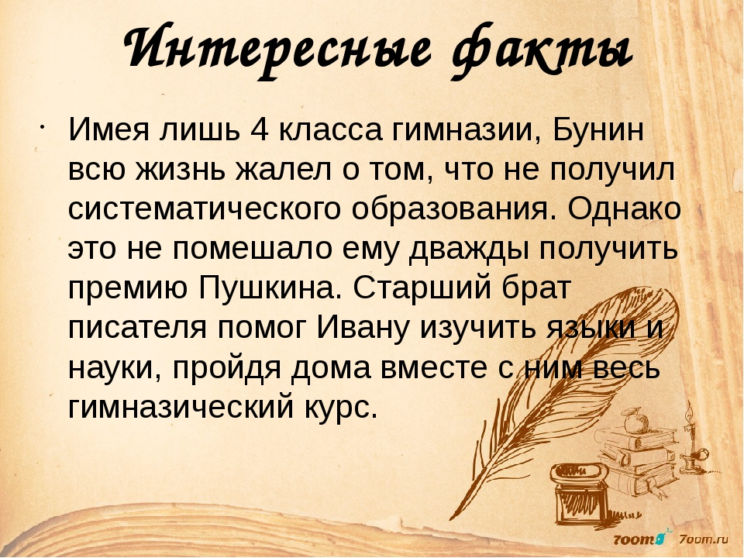

Slide 4
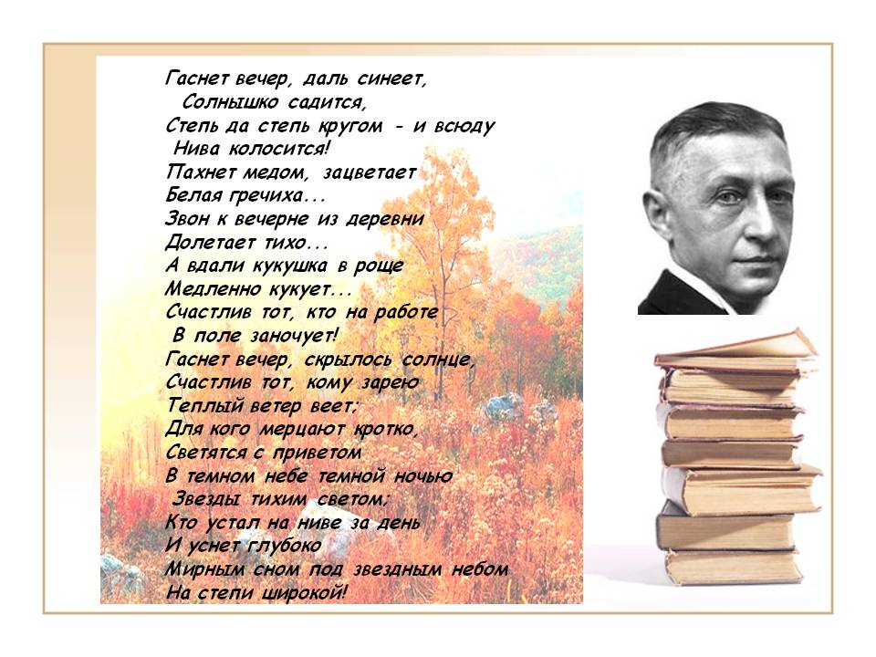
на с.123 учебника прочитайте стихотворение; ответьте на вопросы (устно)

Slide 5
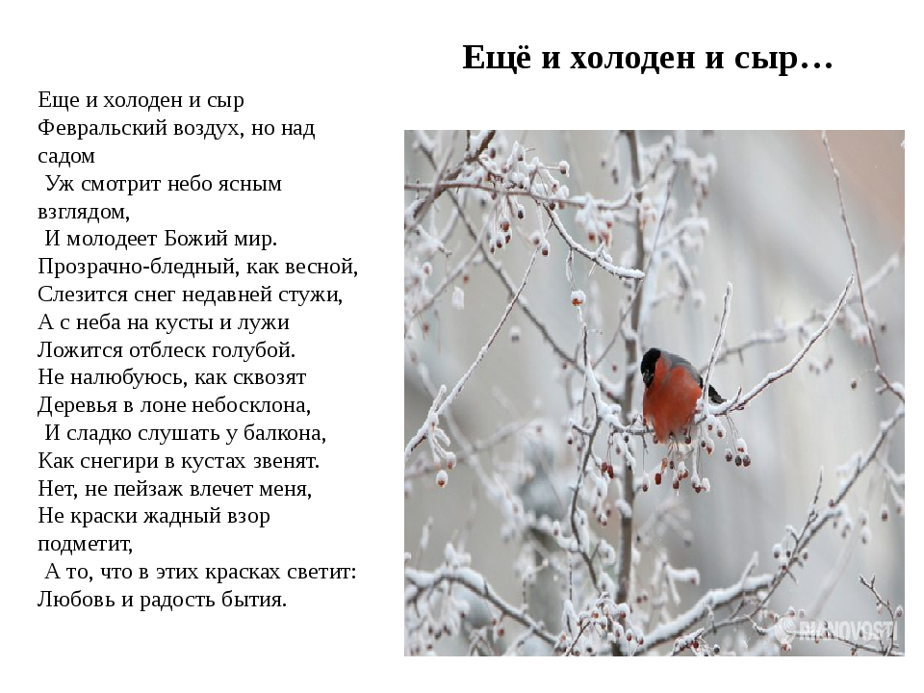
на с.124 учебника прочитайте стихотворение; ответьте на вопросы (устно)

Slide 6
Домашнее задание
Найти и прочитать другие стихи И.А.Бунина. Подготовить выразительное чтение одного из них.
Домашнее задание (аудиозапись)
отправить по Еmail или в WhatsApp
Ишмуратова Вера Ишпулдиновна - vera23364@mail.ru
Гордеева Лариса Александровна - gordeevalara@inbox.ru
Шакирова Светлана Александровна - shakirova69@bk.ru
Шаяхметова Фидания Фидаиловна – murtazina-fidanija@mail.ru

